Slide 1
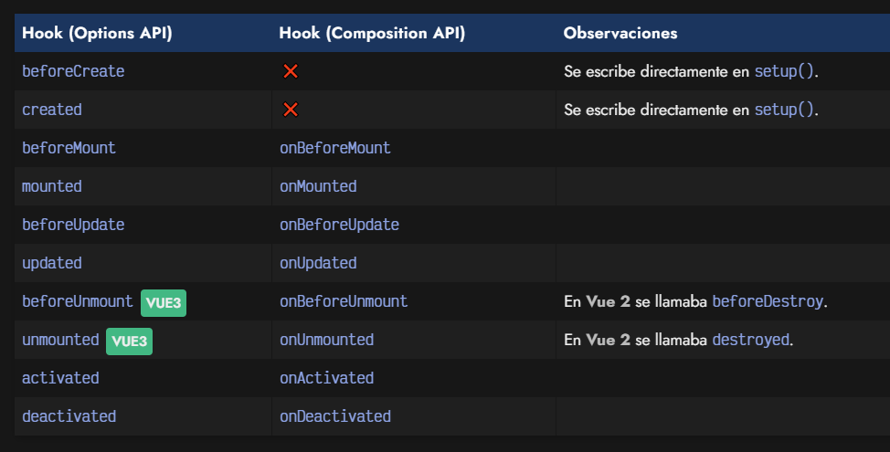
CICLO DE VIDA DE COMPONENTE
Cuando trabajamos con componentes (o instancias) de Vue, dichos componentes van pasando por una serie de fases que conforman lo que se define como el ciclo de vida de un componente de Vue. En un principio, puede parecer complejo, pero el ciclo de vida es bastante sencillo si entendemos unos conceptos básicos específicos.
https://vuejs.org/api/composition-api-lifecycle

